Slide 1
Ubieranie słowikowej choinki
(05.12.2017 r.)

Slide 2
Przyszedł czas, aby w naszej sali zawitało świąteczne drzewko :)
5 grudnia dzieci wspólnie ubrały słowikową choinkę.
Widok roześmianych, szczęśliwych buziek dzieci – niezastąpiona!

Slide 3
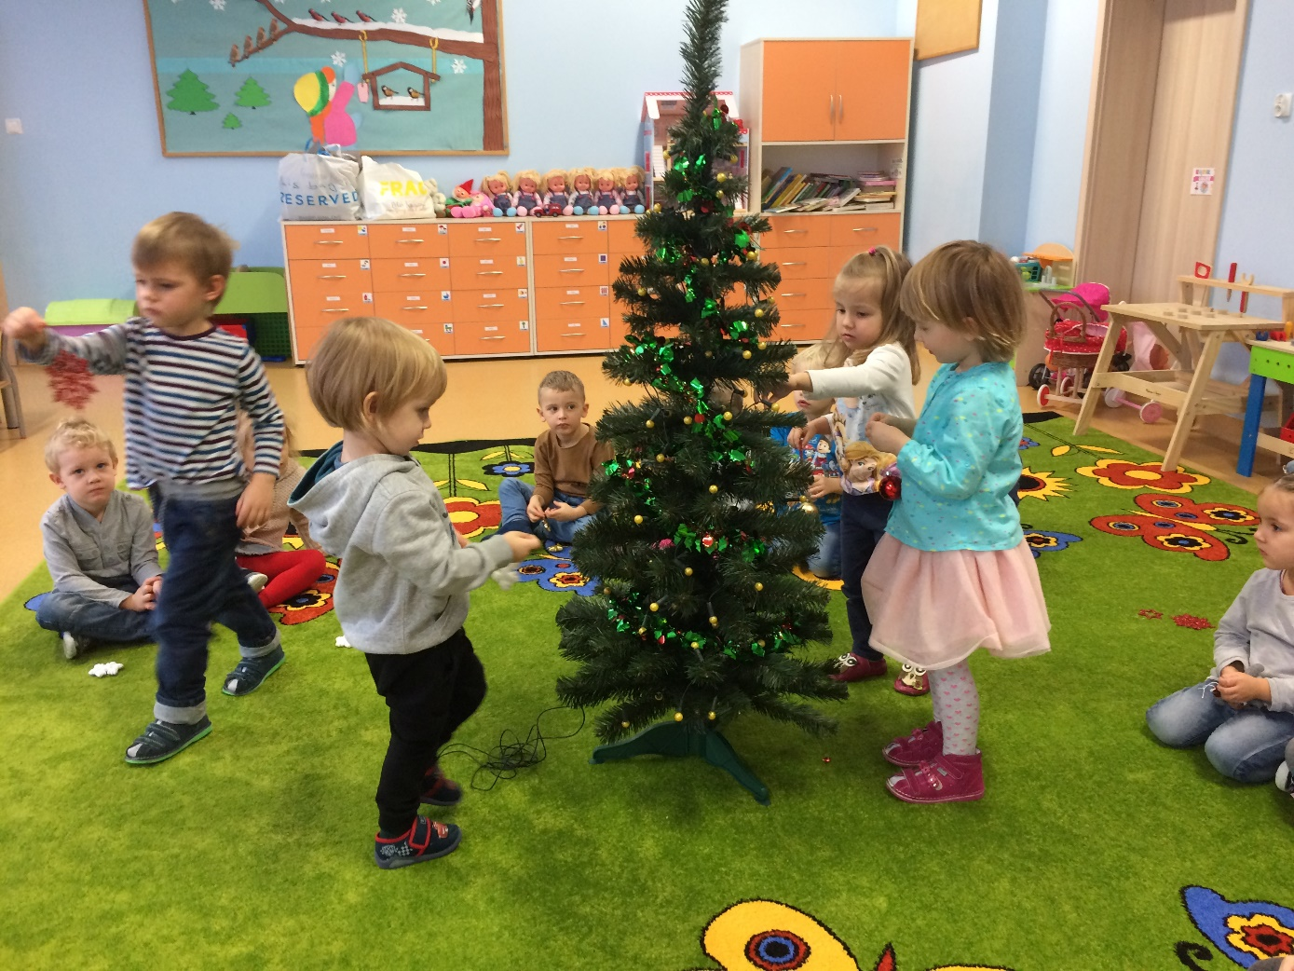
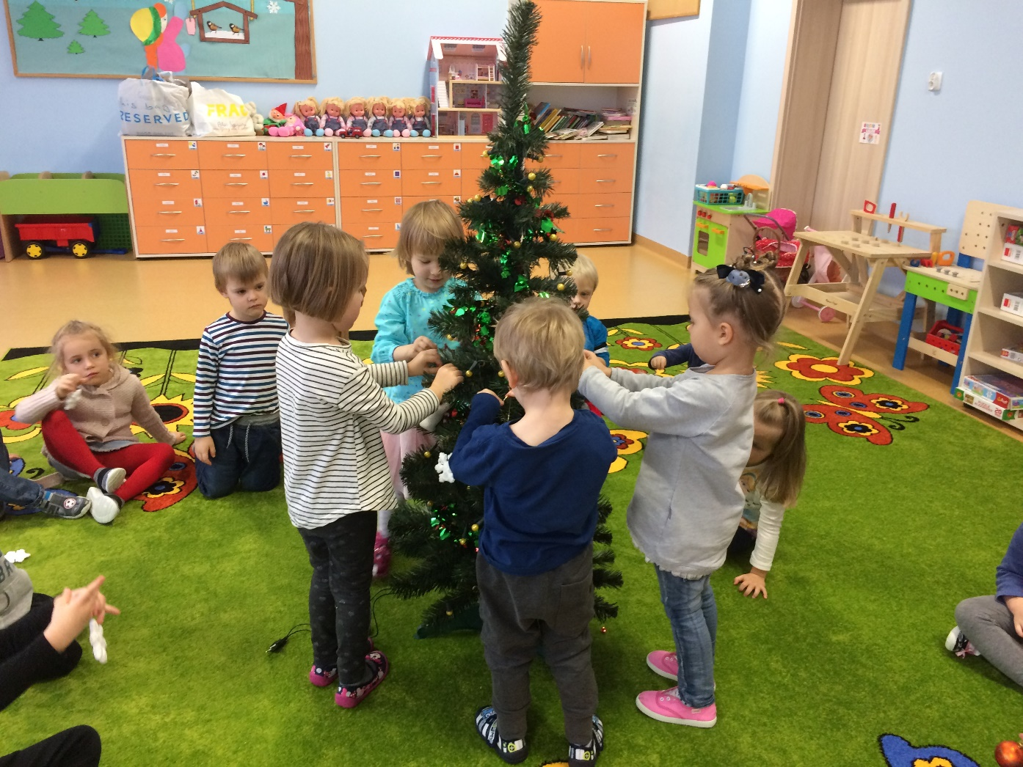

Slide 4
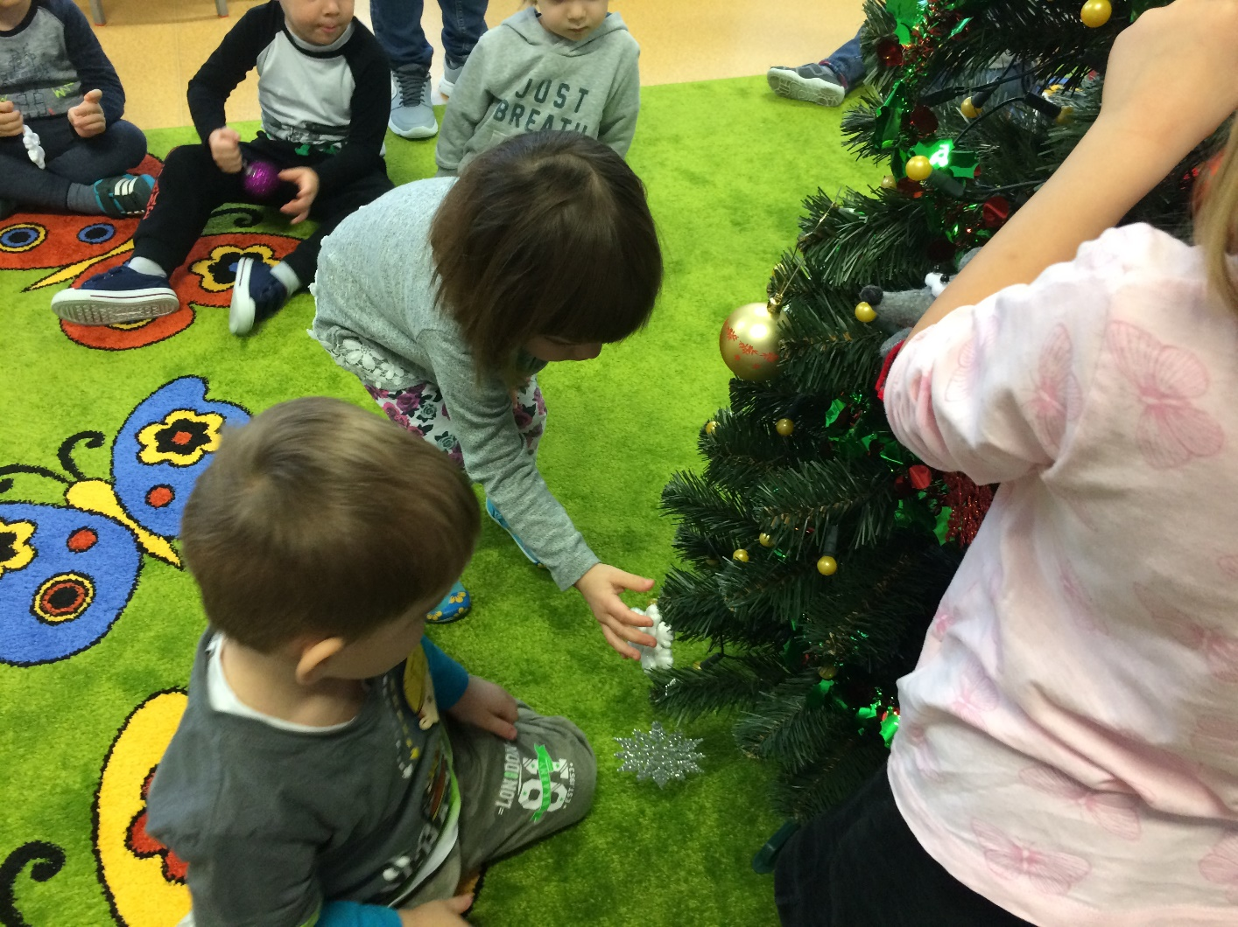
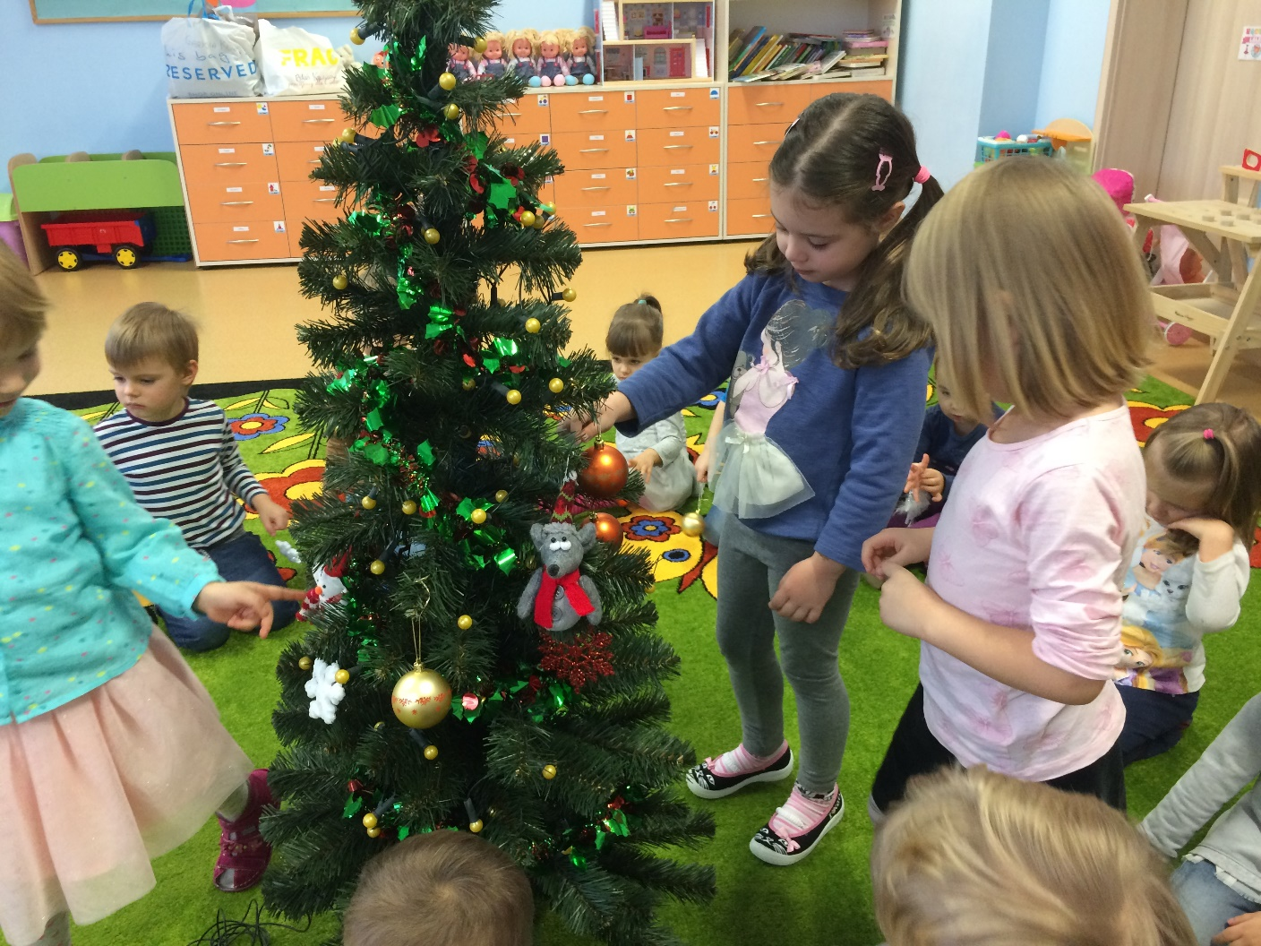

Slide 5
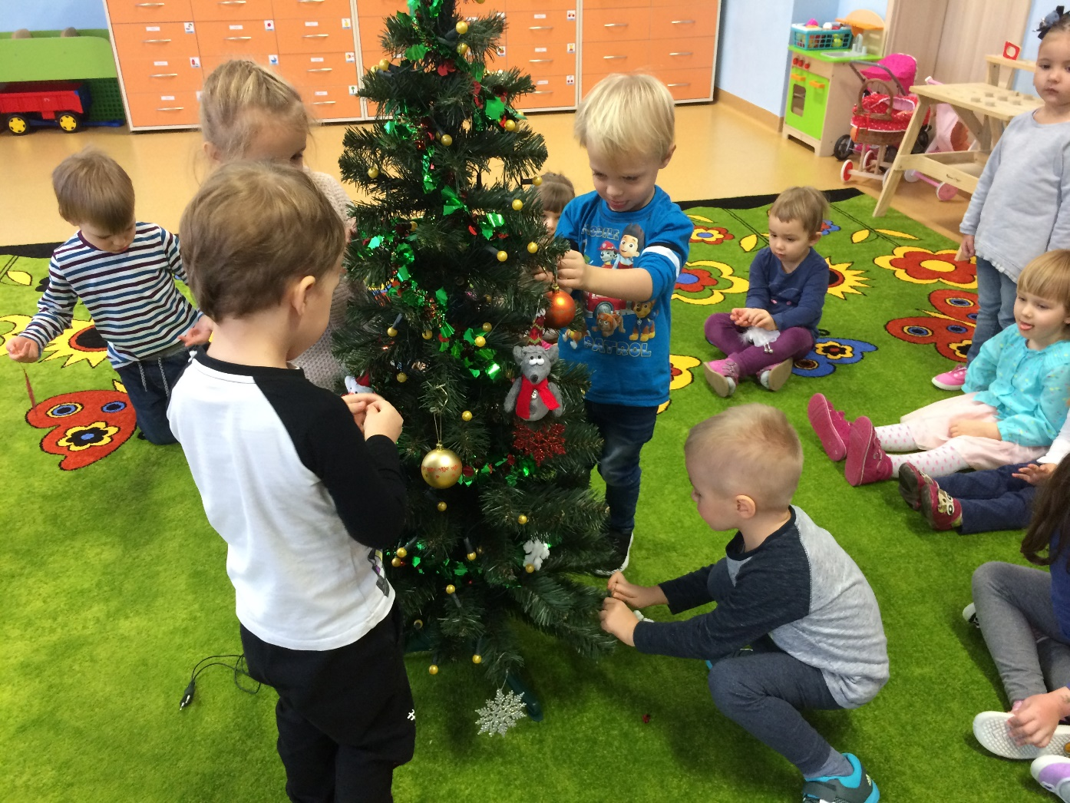
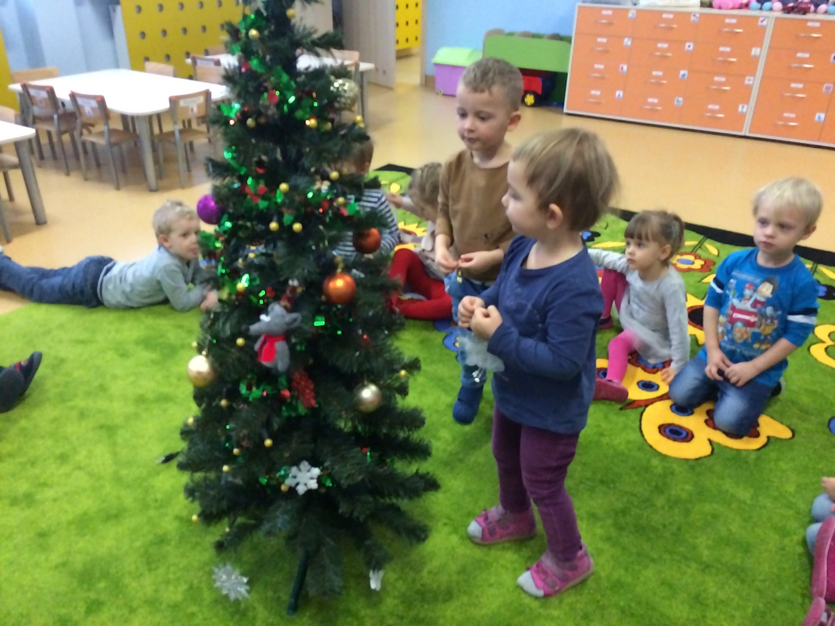

Slide 6
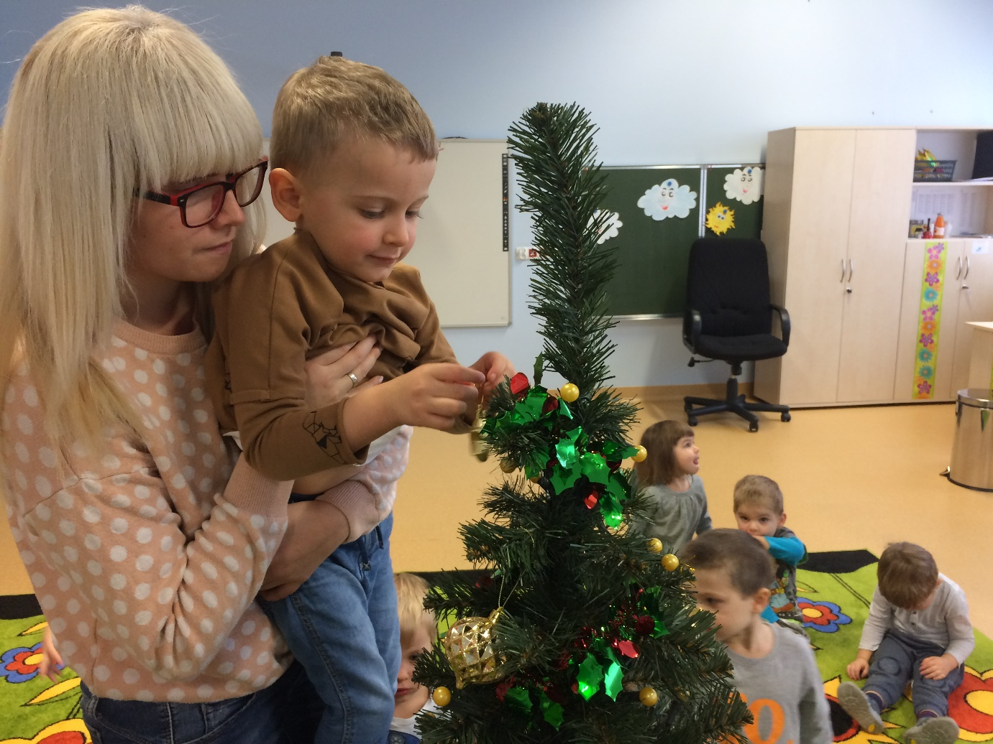
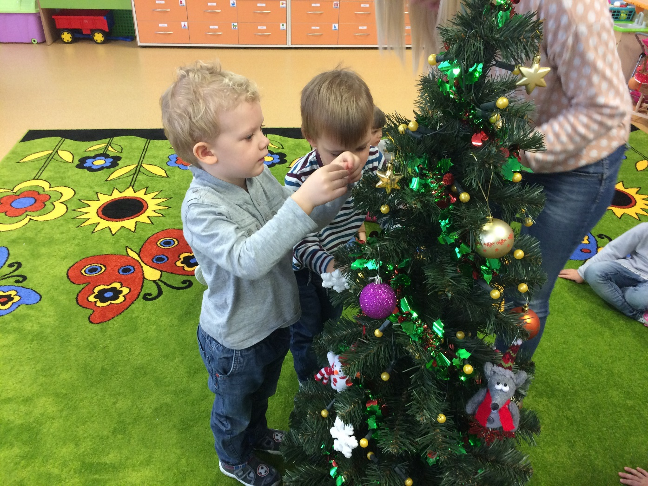

Slide 7
